Slide 1
步进电机原理
我的淘宝小店：https://shop114407458.taobao.com

Slide 2
本节内容
1.步进电机的优点之无需减速器
2.步进电机的分类之两相混合式步进电机
3.步进电机原理

Slide 3
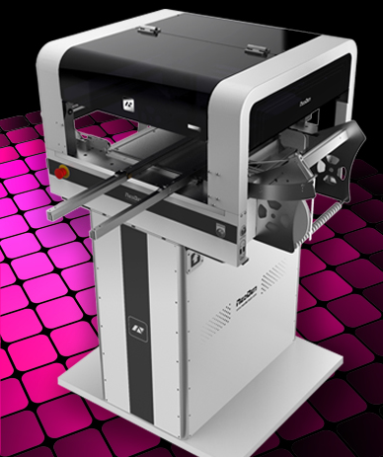
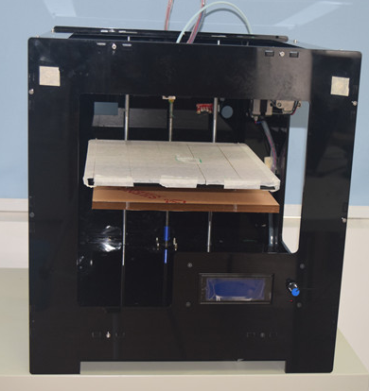
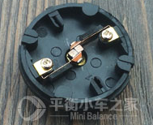
1.步进电机的优点
步进电机没有电刷，寿命更长。
开环控制即可达到较高的精度，是低成本的数控系统的首选。
没有累积误差，有较好的位置精度。
可以不经过减速器直接带负载。
贴片机
碳刷
3D打印机

Slide 4
使用国产的微型齿轮减速电机制作的小车有两个较大的缺点：
减速器的差异导致小车开环的时候很难走直线。
齿轮减速器的回程间隙导致平衡小车在直立的时候会有一定的晃动。
靠谱的解决方案：
使用品牌（如maxon）光电编码器行星减速电机
使用可以无需减速器的步进电机

Slide 5
2.步进电机种类
根据构造：反应式、永磁式和混合式。
根据相数：二相、三相和五相等
重点：两相混合式步进电机，市场份额97%

Slide 6
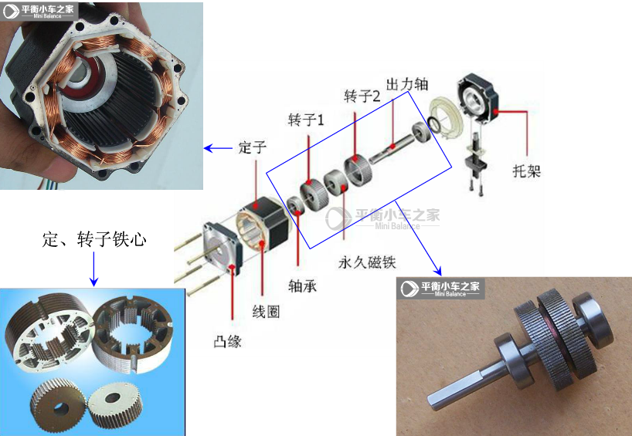
电机实物图解

Slide 7
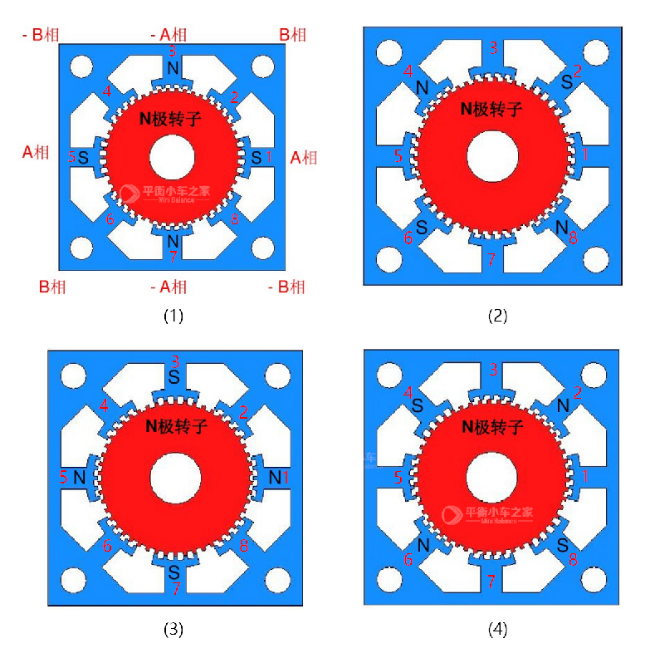
在图(1)中，当A相绕组通电时,在定子磁极绕组1产生的S磁极吸引转子N极,使得磁极1下是齿对齿,磁力线由转子N极指向磁极1的齿面,磁极5下也是齿对齿,磁极3和7是齿对槽。因转子上共有50个齿,其齿距角为360°/50=7.2°,旁边的B相绕组的磁极2的5个齿和转子齿有1/4齿距的错位,即1.8°。

Slide 8
以上就是步进电机工作的过程，从中我们得到一个重要的参数：步距角。
步距角越小，电机运动越平滑。
下面是混合式步进电机步距角的计算公式：
P：步进电机相数
：步进电机转子N级或者S级的齿数
这也就是我们所说的步进电机固有步距角。其实我们还可以使用细分驱动器对步距角进行细分。

Slide 9
谢谢大家

